Slide 1
AJAX
2019.12.02
홍철기

Slide 2
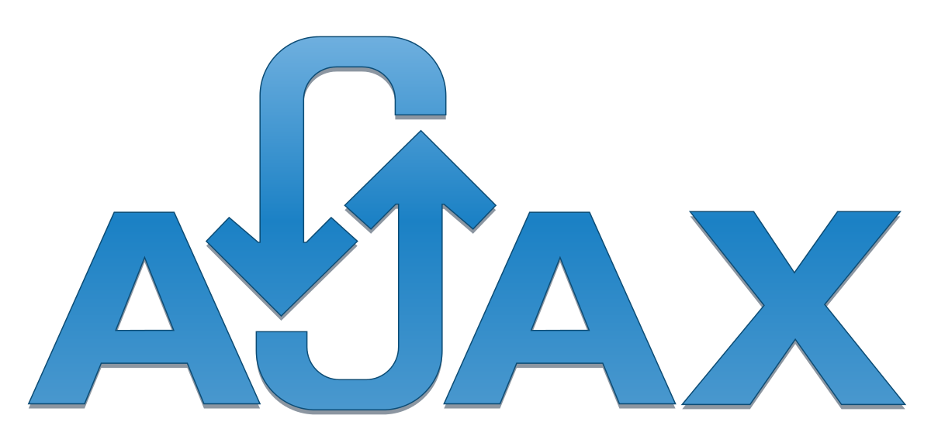
Ajax (Asynchronous JavaScript And Xml)
Ajax란?
JavaScript를 사용한 비동기 통신, 클라이언트와 서버간에 XML데이터를 주고 받는 기술
브라우저가 가지고있는 XMLHttpRequest 객체를 이용해서 전체 페이지를 새로 고치지 않고도 페이지의 일부만을 로드 하는 기법입니다.

Slide 3
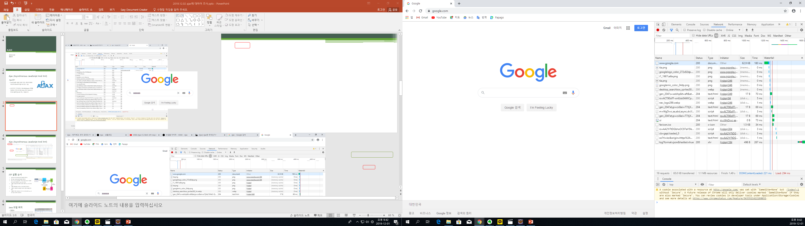
구글 개발자 도구

Slide 4
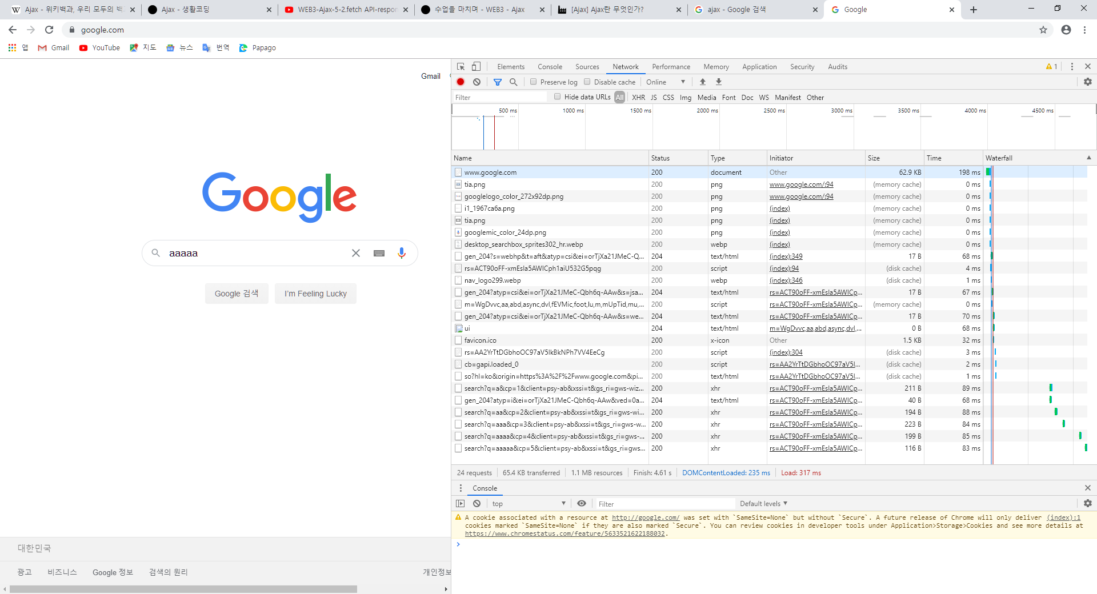
구글 개발자 도구

Slide 5
Ajax (Asynchronous JavaScript And Xml)
Ajax의 장점
웹페이지의 속도 향상
HTML 페이지 전체가 아닌 일부분만 갱신
서버의 처리가 완료 되기 전에 기다리지 않고 처리
비동기 방식으로 리로드 하지 않고 데이터를 불러옴
코딩의 양의 줄어 듬
Jquery를 이용하면 javascript를 쉽게 패키징 가능

